Slide 1

Aprendizaje de Máquina
Dr. Leon Felipe Palafox Novack
lpalafox@up.edu.mx

Slide 2
Anuncios parroquiales
1
Por que todos queremos saber como se va a calificar

Slide 3
Clase Pasada
2
Todo es incertidumbre

Slide 4
Sobreajuste
Cuando tenemos un modelo “sobreajustado” a los datos
Carece de generalización

Slide 5
Datos de Prueba y Datos de Entrenamiento
Datos
Prueba
Entrenar

Slide 6
Sobreajuste
En regresión lineal, hay otro método, llamado regularización.
En regresión lineal, lo que tratamos de encontrar son los pesos.
Que pasa si el peso esta sobreajustado?
Diferentes sets de datos van a compartir diferentes pesos?

Slide 7
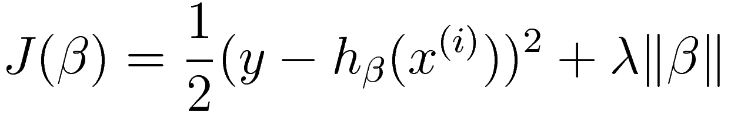
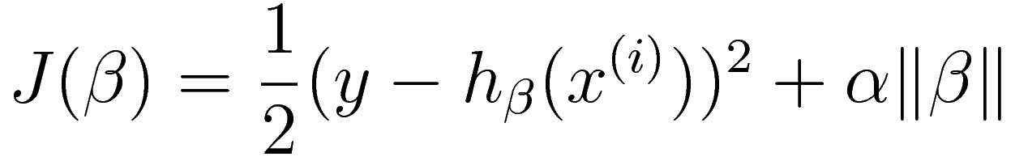
Regularizacion
Trata de mantener los valores de los pesos bajos (por que?).
Esto se denomina Ridge Regression

Slide 8
Algortimo de Machine Learning
Módelo (como se relacionan los datos)
Costo (cuanto me cuesta equivocarme en mi modelo)
Optimización (operación para reducir el costo)

Slide 9
Clasificación
Matemáticamente:
Nuestra variable de predicción es un número finito de elementos.
¿Cómo es en Regresión Lineal?

Slide 10
Clasificación
Son por mucho, los problemas más comunes en ciencia de datos.
La mayoría de las herramientas se desarrollan para problemas de clasificación.
Maquinas de Soporte Vectorial
Redes Neuronales (Deep Learning)
Regresión Logística
Árboles de decisión

Slide 11
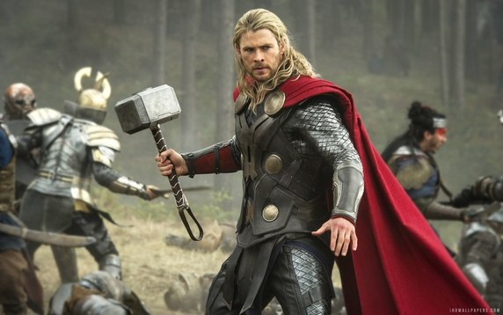
Nuestro super martillo– Support Vector Machines
SVMs son la mejor herramienta para hacer clasificacion que necesita pocas variaciones.
Es razonablemente facil de usar
Tiene pocos parametros para optimizar
Funciona increiblemente bien.
Es rapido

Slide 12
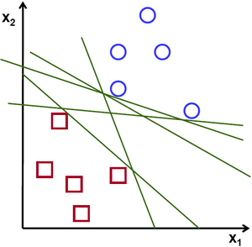
Máquinas de Soporte Vectorial

Slide 13
Máquinas de Soporte Vectorial
El problema radica en encontrar la línea que separa mejor los puntos
Cual es esa mejor línea?
Cómo encontramos la línea?
Que se les ocurre?

Slide 14
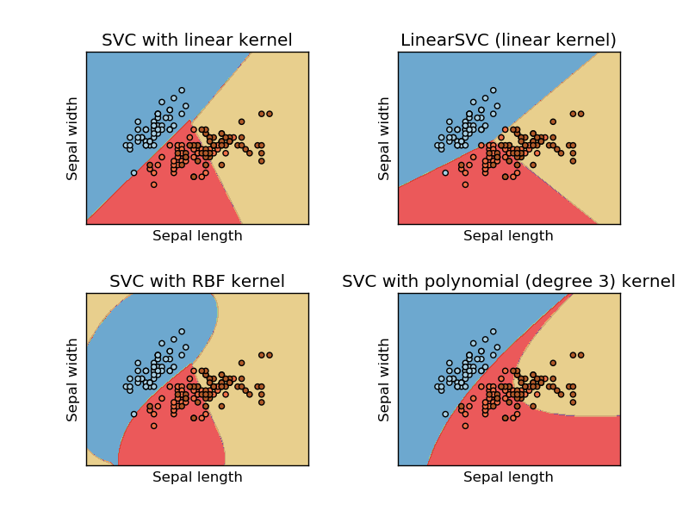
Kernels
http://scikit-learn.org/stable/modules/svm.html#svm-kernels

Slide 15
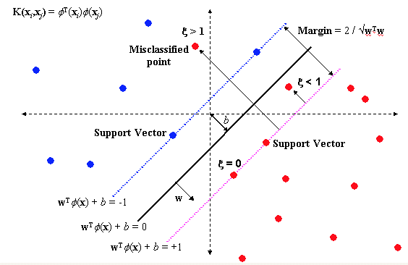
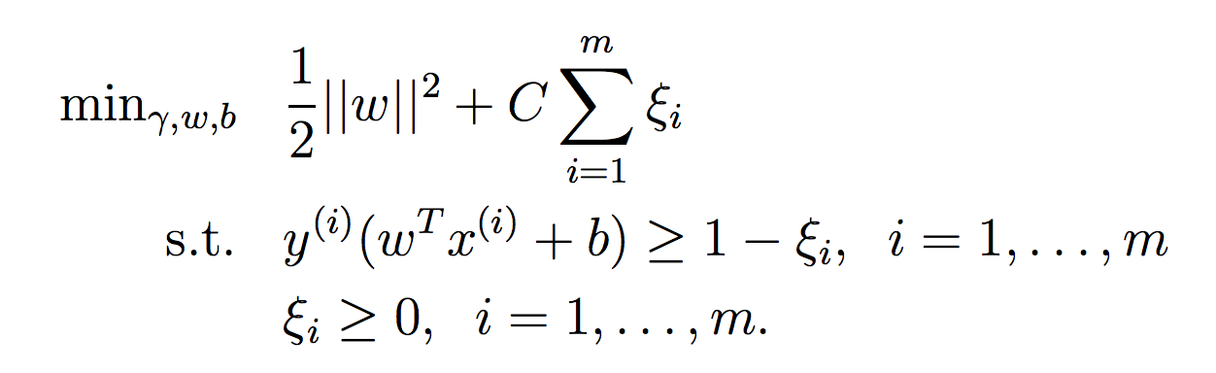
Parametro C

Slide 16
Métodos de Validación
3
Todo es incertidumbre

Slide 17
Métodos de Validación
Cross validation (validación cruzada)
Probar diferentes modelos
Obtener estadísticas confiables
Analisis Bias – Variance (Sesgo – Varianza)
Regularización
Overfitting

Slide 18
Validación cruzada
Buscamos errores chicos de entrenamiento?.
Por que?
Necesitamos probar en prueba (no en entrenamiento)
La primera tecnica se llama Hold-Out Cross validation

Slide 19
Hold-out cross validation
Testing Data (~30%)
E₁
Elegir el modelo con el E mas chico
E₂
E₃
Training Data (~70%)
M₁
H₁
M₂
H₂
M₃
H₃

Slide 20
Que es M?
Todo lo que hasta ahora hemos asignado arbitrariamente.
Linear Regression
Parametro de regularización
SVM
Kernel, variables del kernel

Slide 21
Modelo
Un módelo es un algoritmo diferente en función y variables a otro:
SVMs con distintos Kernels
Regresión Lineal con diferentes variables

Slide 22
Problemas con Hold-out CV
Estamos “desperdiciando” datos
Problemas con pocos datos empiezan a ser complicados
Tengan cuidado con artículos/trabajos que hablan de CV con pocos datos.
Y aún más si ni siquiera hablan de CV.

Slide 23
Un CV incluso mejor
K-fold CV
Divide los datos en K conjuntos(disjoint)
Para cada j = 1..k
Entrenar modelo (M_{i} ) en cada subconjunto, except j
Obtener error (E_{ij} ) para Modelo i en iteración j
Total error para M_{i} va a ser el promedio de errores (E_{ij})

Slide 24
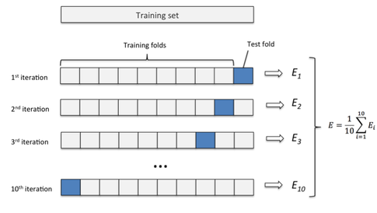
K-Fold Cross validation

Slide 25
K-Fold Cross validation
M₁
M₄
M₂
M₃

Slide 26
Revisión de Read team
Que es un red team?
Independientes (revisores sin sesgo)
Por que necesitamos un red team?.
Evitar overfitting en una revista.
Nuestro público no somos nostros, es una mayor audiencia.
Idealmente debería haber red teams para todo.
Pláticas, presentaciones.

Slide 27
Movies
Las taquilleras tartan de generalizar.
Audiencias de prueba
Actores de alto presupuesto (no necesariamente buenos).
“Wide appeal”
Los ganadores de Oscar (por lo general) hacen overfit a los criticos.

Slide 28
Ventajas
Podemos correr cada fold en cores distintos
Sklearn lo sabe hacer
A diferencia de otros metodos, es muy facil de implementar
Las técnicas bayesianas son particularmente dificiles.

Slide 29
Desventajas
Si no tenemos muchos datos, los folds van a estar muy correlacionados.
Esto hace que se generen overfits
Toma mucho mas tiempo corer los algoritmos
El mayor:

Slide 30
Cuantos folds se deben elegir?
K = 3 trabaja bien
Cosas simples como SVMs, puedes usar 10.
Leave-one out (K=N-1) es un mal chiste de los cientificos.
Tenemos tantos folds como datos.
Bootsraping glorificado.

Slide 31
Bias - Variance

Slide 32
Concepts
Bias: Que tan lejos estamos del set correcto de parámetros
Variance: Que tan consistentes son las predicciones
No se puede ganar siempre

Slide 33
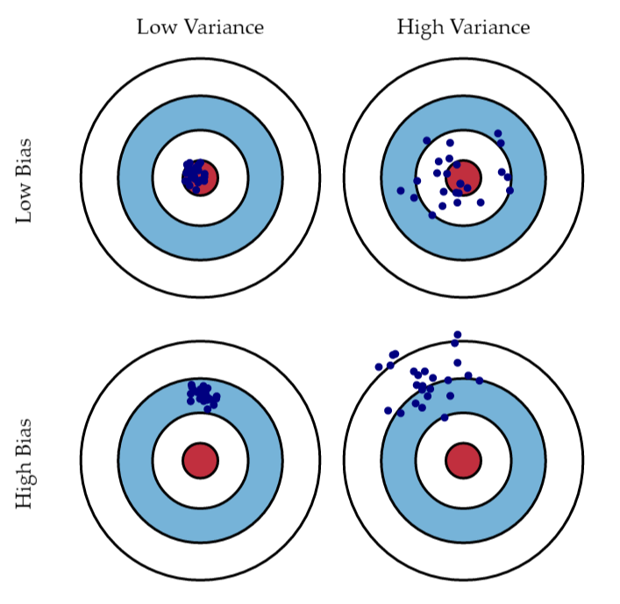
An example

Slide 34
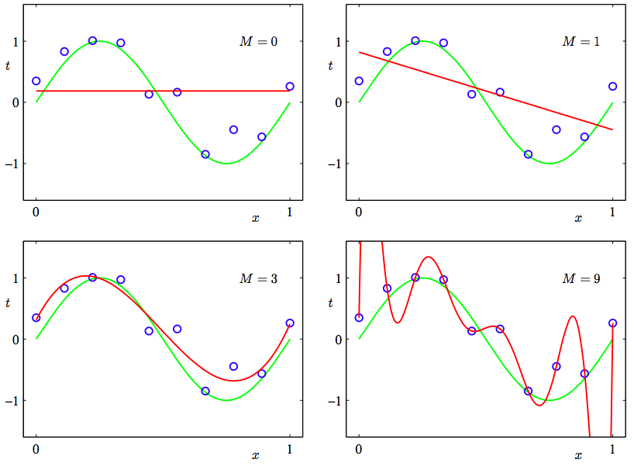
Smallest training error

Slide 35
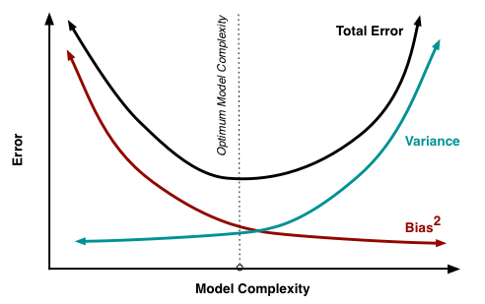
Bias-Variance

Slide 36
Notes
Es un buen punto de paro cuando se usa CV
Puedes usarlo sin CV y aun asi se obtienen Buenos resultados.
Bias and Variance se definen de maneras distintas para distintos algoritmos, asi que es un poco mas dificil de implementar.

